Slide 1
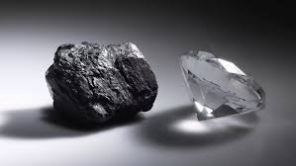
9
класс
Химия
Тема:
Важнейшие соединения углерода

Slide 3
Для углерода в сложных соединениях характерны следующие степени окисления
- 4
+2
+4
низшая
промежуточная
высшая

Slide 4
Степень окисления -4
CH₄ – газ метан
Al₄C₃ - карбид алюминия
Реакции с водой и с кислотой:
AL₄C₃ + 12H₂O=3CH₄ + 4AL(OH)₃
Al₄C₃ + 12HCl = 3CH₄ + 4AlCl₃
Сгорание:
CH₄ + 2O₂ = CO₂ +2H₂O

Slide 5
В соответствии с возможными степенями окисления, атом углерода образует два оксида
оксид углерода (II) оксид углерода (IV)
СО СО₂

Slide 6
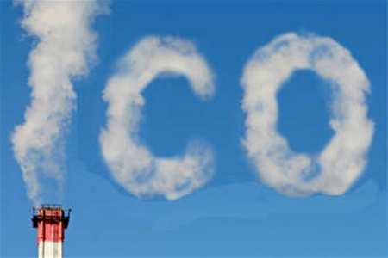
Угарный газ
Степень окисления +2
CO - угарный газ
сильный яд, опасный для жизни и здоровья человека
(несолеобразующий или индифферентный
оксид)

Slide 7
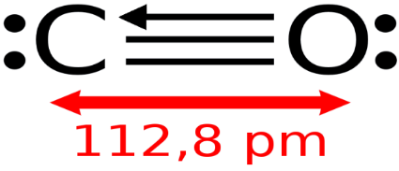
Бесцветный ядовитый газ без вкуса и запаха, горит голубоватым пламенем, легче воздуха, плохо растворим в воде. Концентрация угарного газа в воздухе 12,5—74 % взрывоопасна.
Молекулы СО очень прочны, поскольку связь между атомами углерода и кислорода в них тройная. При обычных условиях СО не взаимодействует с водой, щелочами или кислотами.
Для оксида углерода (II) характерны восстановительные свойства. Например, он восстанавливает металлы из оксидов:
CuO + CO = Cu + CO₂
На воздухе угарный газ горит:
2CO + O₂ = 2CO₂

Slide 8
Химические свойства CO
1.Реагирует с кислородом
2CO + O₂ =CO₂
2. Является восстановителем металлов из их оксидов
ZnO + CO = Zn + CO₂
3.Реагирует с хлором (на свету)
CO + Cl2 свет → COCl2 (фосген – ядовитый газ)
4. реагирует с расплавами щелочей (под давлением)
CO + NaOH P → HCOONa (формиат натрия)

Slide 9
Получение:
Основным антропогенным источником угарного газа CO в настоящее время служат выхлопные газы двигателей внутреннего сгорания. Угарный газ образуется при сгорании топлива в двигателях внутреннего сгорания при недостаточных температурах или плохой настройке системы подачи воздуха (подается недостаточное количество кислорода для окисления угарного газа CO в углекислый газ CO₂). В естественных условиях, на поверхности Земли, угарный газ CO образуется при неполном анаэробном разложении органических соединений и при сгорании биомассы, в основном в ходе лесных и степных пожаров.

Slide 10
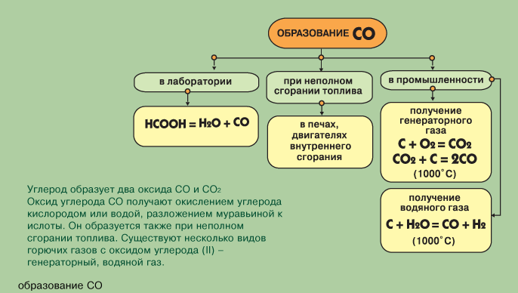

Slide 11
Влияние угарного газа на живые организмы:
Угарный газ опасен, потому что он лишает возможности кровь нести кислород к жизненно важным органам, таким как сердце и мозг. Угарный газ объединяется с гемоглобином, который переносит кислород к клеткам организма, в следствии чего тот становится непригодным для транспортировки кислорода. В зависимости от вдыхаемого количества, угарный газ ухудшает координацию, обостряет сердечно-сосудистые заболевания и вызывает усталость, головную боль, слабость, Влияние угарного газа на здоровье человека зависит от его концентрации и времени воздействия на организм. Концентрация угарного газа в воздухе более 0,1% приводит к смерти в течение одного часа, а концентрация более 1,2% в течении трех минут.

Slide 12
Применение СО
Главным образом угарный газ применяют, как горючий газ в смеси с азотом, так называемый генераторный или воздушный газ, или же в смеси
с водородом водяной газ. В металлургии для восстановления
металлов из их руд

Slide 13
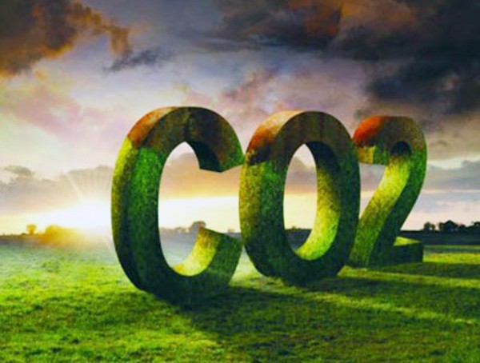
Углекислый газ
Степень окисления +4
CO₂ -углекислый газ
H₂CO₃-угольная кислота
Соли угольной кислоты

Slide 14
Газ без цвета и запаха, тяжелее воздуха; (твёрдый CO₂ называется "сухой лёд"); не поддерживает горение.
Углекислый газ имеет следующие электронную и структурную формулы - O=C=O
Это кислотный оксид, ему соответствует двухосновная угольная кислота.
Растворение оксида углерода (IV) – обратимый процесс:
H₂O + CO₂ ↔ H₂CO₃
Для углекислого газа не характерны ни окислительные, ни восстановительные свойства, хотя некоторые наиболее активные металлы горят в оксиде:
CO₂ + 2Mg = 2MgO + С

Slide 15
Являясь кислотным оксидом, СО₂ проявляет характерные свойства

Slide 16
Химические свойства CO₂ (кислотный оксид)
1.Реагирует с водой
CO₂ + H₂O = H₂CO₃
2.Реагирует с основными оксидами
CO₂ + CaO = CaCO₃
3.Реагирует с щелочами
CO₂ + 2KOH = K₂CO₃ + H₂O
4.Реагирует с углеродом
CO₂ + C = 2CO

Slide 19
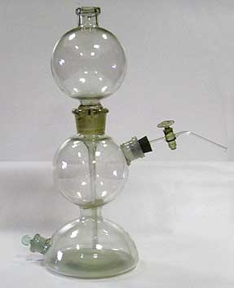
Получение СО₂
В лаборатории оксид углерода (IV) получают взаимодействием карбоната кальция (мел, мрамор) с соляной кислотой в аппаратах Киппа:
CaCO₃ + 2HCl = CaCl₂ + H₂O + CO₂
В промышленности этот оксид получают сжиганием угля и при обжиге известняка:
С + O₂ = CO₂
CaCO₃ = CaO + CO₂
При медленном окислении в биохимических процессах (дыхание, гниение, брожение)

Slide 20
Реакция СО₂ с известковой водой (помутнение раствора из-за образования осадка СаСО₃) является качественной реакцией.

Slide 21
Применение СО₂

Slide 22
Оксид углерода (II)
Оксид углерода (IV)
ЯД! Он соединяется с гемоглобином, нарушая тканевое дыхание и вызывая кислородное голодание тканей.
Физиологическое воздействие на человека: 0,01 - до 480 мин. - слабая . головная боль; 0,05 - до 60 мин. - тошнота, . . . . . усиленное сердцебиение; 0,1 - до 60 мин. - рвота, потеря . . сознания; 0,5 - до 20-30 мин. - смертельное . . отравление.
Не токсичен, но не поддерживает дыхание.
Физиологическое воздействие на человека:
до 2% - до 480 мин. - учащается дыхание; 2 - 5% - до 30 мин. -появляется шум в ушах, учащается пульс;
5 - 8 % - 5 - 10 мин. - сильные головные боли, недомогание; Свыше 10% - 1-2 мин. - потеря сознания, смерть.

Slide 23
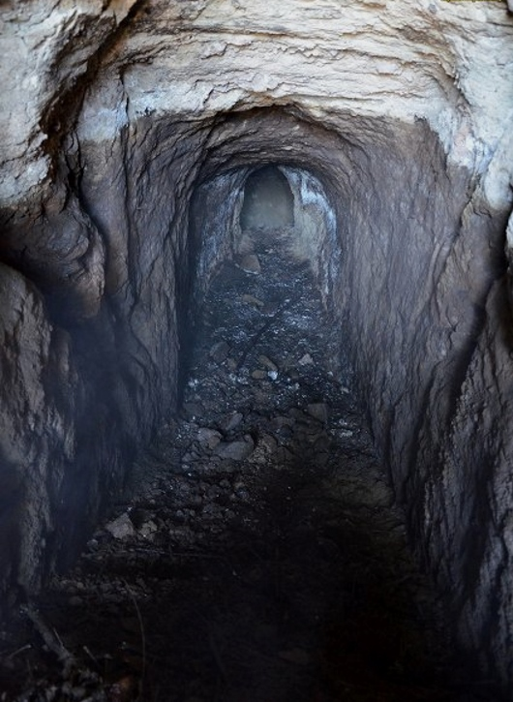
В некоторых местах земного шара углекислый газ постоянно в больших количествах выделяется из глубины земли. Около двадцати столетий известна человечеству «Собачья пещера» возле Неаполя. Собаки, попадающие в эту пещеру, задыхаются и погибают, хотя для человека пребывание в пещере безопасно. Отсюда и название пещеры произошло.

Slide 24
Отравление лорда.
Один богатый лорд, проживающий в своём родовом поместье, обратил внимание на то, что как только он, поужинав, садится с книгой у камина, тотчас чувствует головокружение и тошноту. Поэтому он послал знаменитому сыщику письмо, суть которого в следующем: « Меня кто-то пытается отравить, постепенно подсыпая в ужин небольшими порциями яд. Правда прогулка на свежем воздухе облегчает моё состояние. Прошу – помогите! Найдите неведомого убийцу!». На что Шерлок Холмс ему кратко ответил: «Обследуйте камин! Убийца скорее всего прячется там.»
Вопрос1. Назовите имя убийцы и объясните, как он оказался в камине?
Вопрос 2. Почему убийца очень безжалостен к людям?

Slide 25
Задания для самостоятельной работы
Прочитать параграф 10
Выполнить задания 1-9 на стр.52

